Slide 1
模块 2 数据与数据处理 单元 4 面向对象的编程 第 2讲 面向对象的特征
FSE598 前沿计算技术
讲座的英文版内容基于本书：
Y. Chen 《编程语言入门：C、C++、Scheme、Prolog、C# 和 Python 编程》(Introduction to Programming Languages: Programming in C, C++, Scheme, Prolog, C#, and Python)，第 6 版，Kendall Hunt Publishing Company，2019 年。https://www.public.asu.edu/~ychen10/book/IntroPl.html

Slide 2
本讲大纲
学习
继承：子类从父母类继承（复制）
基于父母类构造函数在子类中定义构造函数
访问父母类中的方法
多态性和重写方法
虚拟与最终（Virtual vs. final）

Slide 3
继承
通过将父母类成员（属性和方法）复制到子类来重用类设计
子类可以定义额外的成员
子类可以像自己的成员一样使用父成员。
类属性
class Pet
breed 品种
name 名称
猫继承宠物
age 年龄
继承关系
狗
鱼
鸟
class Cat(Pet)
品种
breed 品种
品种
品种
名称
name 名称
名称
名称
年龄
age 年龄
年龄
年龄
新定义的类属性
类型
origin 起源
类型
飞行
温度

Slide 4
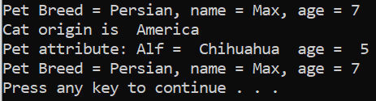
继承示例：猫类继承宠物类
class Pet: # parent class
# class attribute
breed = "Chihuahua"
# constructor and instance attributes
def __init__(self, name, age):
self.name = name
self.age = age
def info(self):
print("Pet Breed = {}, name = {}, age = {}".format(self.breed, self.name, self.age))
class Cat(Pet): # child class
origin = "America"
def __init__(self, name, age):
# call super() function
super().__init__(name, age)
self.__class__.breed = "Persian"
self.info()
print("Cat origin is ", self.__class__.origin)
def main():
# instantiate Pet class and Cat class through constructor
alf = Pet("Alf", 5)
max = Cat("Max", 7)
print("Pet attribute: Alf = ", alf.__class__.breed, " age = ", alf.age)
max.info()
if __name__ == "__main__":
main()
①
③
④
②

Slide 5
封装：仅限于类的私有成员
封装是面向对象编程范式的另一个特征。
它令某个成员变成私有，以防止在类外访问它。
我们可以使用公有方法来操作私有数据。
在 Python 中，我们使用下划线作为前缀表示私有成员。可以是单下划线 _ 或双下划线 __。

Slide 6
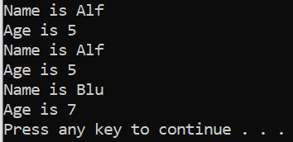
示例：通过方法访问私有类变量
class Pet: # parent class
# class attribute
breed = "Chihuahua"
# constructor and instance attributes
def __init__(self, name, age):
self.__name = name
self.__age = age
def setName(self, nm):
self.__name = nm
def printName(self):
print(“Name is {}".format(self.__name))
def setAge(self, ag):
self.__age = ag
def printAge(self):
print(“Age is {}".format(self.__age))
无法访问私有变量。因此，它们会创建了两个新的局部变量
def main():
# instantiate Pet class
pet = Pet("Alf", 5)
pet.printName()
pet.printAge()
pet.__name = "Moon"
pet.__age = 6
pet.printName()
pet.printAge()
pet.setName("Blu")
pet.setAge(7)
pet.printName()
pet.printAge()
if __name__ == "__main__":
main()
Moon 没有被打印出来
通过公共方法改变类变量

Slide 7
继承和多态性
多态性：Python 类的所有属性和方法都是虚拟的，可以在派生（子）类中重新定义。那么，在不同的类中访问相同的属性或方法实际上会访问不同的变量或不同的函数。因此，访问具有多态性。
Final 变量、Final 方法和 Final 类防止被修改、重写或继承
类型检查：如果你想知道实际类型，Python 可以让你对实例的类型进行检查

Slide 8
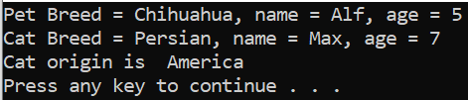
多态性示例：重写父方法
class Pet: # parent class
breed = "Chihuahua"
# constructor and instance attributes
def __init__(self, name, age):
self.name = name
self.age = age
def info(self):
print("Pet Breed = {}, name = {}, age = {}".format(self.breed, self.name, self.age))
class Cat(Pet): # child class
origin = "America"
def __init__(self, name, age):
super().__init__(name, age)
self.__class__.breed = "Persian"
def info(self):
print("Cat Breed = {}, name = {}, age = {}".format(self.breed, self.name, self.age))
print("Cat origin is ", self.__class__.origin)
def main():
# instantiate Pet class and Cat class through constructor
alf = Pet("Alf", 5)
max = Cat("Max", 7)
alf.info()
max.info()
if __name__ == "__main__":
main()

Slide 9
Final 属性、Final 方法和 Final 类
Final 是防止修改、重新定义或继承的关键词。
在 Python 和 Java 中，方法默认是虚拟的（动态的）。final 用于强制执行静态成员。
在 C++ 中，方法默认是静态的。 “virtual” 用于强制执行虚拟（动态）成员。
Python:
Final 变量定义了一个无法重新赋值（修改）的常量。
Final 方法定义了一个无法在子类中重新定义（重写）的方法
Final 类定义了一个无法被继承的类（从该类派生子类）。

Slide 10
Final 示例
Final 变量定义了一个无法重新赋值（修改）的常量。
from typing import Final # requires Python 3.8 or later
breed: Final = "Chihuahua"
print("Pet Breed = {}".format(breed))
breed = "Bulldog" # this line of code will cause an error
print("Pet Breed = {}".format(breed))
Final 方法定义了一个无法在子类中重新定义（重写）的方法
from typing import final
@final
def info(self):
print("Pet Breed = {}, name = {}".format(self.breed, self.name))
Final 类定义了一个无法被继承的类（由该类派生子类）。
@final
class Pet: # parent class

Slide 11
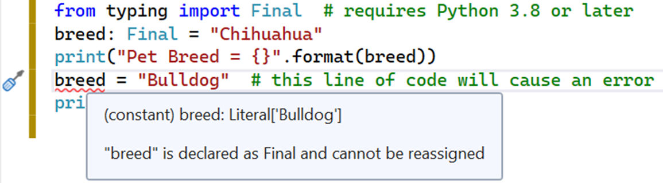
Final 变量 无法修改
为 Final 变量导入库
定义 final 变量
该变量无法修改
错误信息

Slide 12
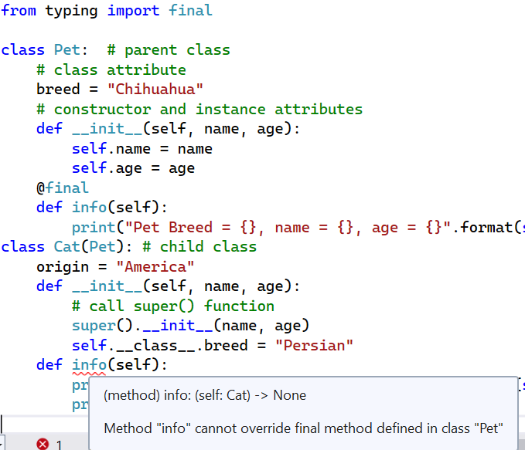
Final 方法无法重写
为 final 方法和 final 类导入库
# parent class
# class attribute
# constructor and instance attributes
定义 final 方法
# child class
错误信息
该方法无法重写
# call super ( ) function

Slide 13
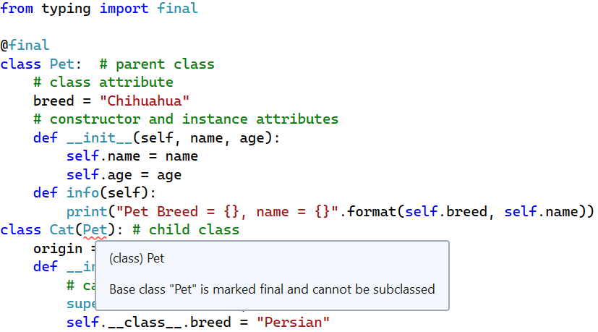
Final 类无法继承
为 final 方法和 final 类导入库
定义 final 类
# parent class
# class attribute
# constructor and instance attributes
该类无法继承
# child class
错误信息

Slide 14
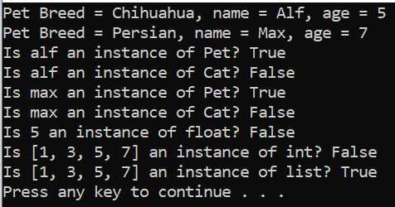
检查对象是否是类型/类的实例
class Pet: # parent class
breed = "Chihuahua" # class attribute
def __init__(self, name, age):
self.name = name
self.age = age
def info(self):
print("Pet Breed = {}, name = {}, age = {}".format(self.breed, self.name, self.age))
class Cat(Pet): # child class
origin = "America"
def __init__(self, name, age):
super().__init__(name, age) # call super() function
self.__class__.breed = "Persian"
def main():
alf = Pet("Alf", 5)
max = Cat("Max", 7)
alf.info()
max.info()
print("Is alf an instance of Pet?", isinstance(alf, Pet))
print("Is alf an instance of Cat?", isinstance(alf, Cat))
print("Is max an instance of Pet?", isinstance(max, Pet))
print("Is max an instance of Cat?", isinstance(max, Cat))
print("Is 5 an instance of float?", isinstance(5, float))
print("Is [1, 3, 5, 7] an instance of int?", isinstance([1, 3, 5, 7], int))
print("Is [1, 3, 5, 7] an instance of list?", isinstance([1, 3, 5, 7], list))
if __name__ == "__main__":
main()
isinstance(object, type) 是一个库函数。它有两个参数：
object - 待检查的对象
作为检查对照的类型或类名

Slide 15
总结
我们学习了
继承：子类从父母类继承（复制）成员
调用 super() 访问父母类的构造函数，重新定义子类的构造函数
访问父母类中的成员，就像它们是在子类中定义一样
使用相同的签名 (返回类型、函数名和参数)重写父母类的函数
使用 Final 关键词避免重写
使用 isinstance(object, type) 检查对象是否是类型的实例

